Slide 1
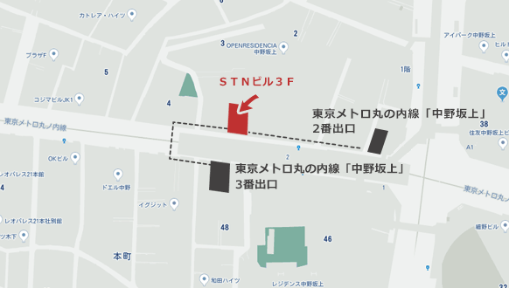
一般社団法人日本専門店協会
東京メトロ 丸ノ内線 「中野坂上駅」 ３番出口（改札より３分）
東京メトロ 丸ノ内線／大江戸線 「中野坂上駅」 ２番出口（改札より５分）
（１階に「住友不動産販売」の看板が出ています）
〒164-0011 東京都中野区中央2-2-8 STNﾋﾞﾙ ３Ｆ
TEL(03)5937-5682 FAX(03)5937-5683

